Slide 1
Estructuras enlazadas: pilas, colas, listas circulares y doblemente enlazadas
Tema 5
Brad Miller, David Ranum, Problem Solving with Algorithms and Data Structures Release 3.0, 2013.
Pat Morin, “Open Data Structures (in pseudocode)”, Edition 0.1Gβ, http://opendatastructures.org.
Notes:
POO en Python

Slide 2

Implementación de la clase pila
class Stack:
“””Define un TDA Pila “””
def __init__(self):
def __str__(self):
def isEmpty(self):
def push(self, item):
def pop(self):
def peek(self):
def __len__(self):
Tema 3
Pilas y Colas
Notes:
POO en Python

Slide 3
Pila: Constructor
self.__head
class LinkedStack:
‘’’This is a Linked Stack’’’
def __init__(self): self.__head=None

Slide 4
Pila: push()
self.__head
D
def push(self, item):
if self.__head==None: self.__head=Node(item)

Slide 5
Pila: push()
self.__head
D
D
D
D
D
def push(self, item):
if self.__head==None: self.__head=Node(item)
else:
self.__head=Node(item,self.__head)

Slide 6
Pila: pop()
self.__head
def pop(self, item):
if self.__head==None: return None

Slide 7
Pila: pop()
self.__head
D
D
D
D
D
def pop(self):
if self.__head==None:
res=None
else:
res=self.__head.getData() self.__head=self.__head.getNext()
return res

Slide 8

Implementación de la Cola
class Queue:
“””Define un TDA Cola”””
def __init__(self):
def __str__(self):
def enqueue(self,el):
def dequeue(self):
def isEmpty(self):
def __len__():
Tema 3
Pilas y Colas
Notes:
POO en Python

Slide 9
Cola: Constructor
¿Cuántas variables centinelas necesitamos?
self.__head
D
D
D
self.__tail
class LinkedStack:
‘’’This is a Linked Stack’’’
def __init__(self): self.__head=None

Slide 10
Cola: enqueue()
self.__head
D
def enqueue(self, item):
if self.__head==None:
self.__head=Node(item)
self.__tail=self.__head

Slide 11
Cola: enqueue ()
self.__head
D
D
D
self.__tail
D
def enqueue(self, item):
if self.__head==None:
self.__head=Node(item)
self.__tail=self.__head
else:
self.__tail.setNext(Node(item)) self.__tail=self.__tail.getNext()

Slide 12
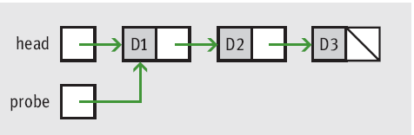
Extensiones de las estructuras enlazadas
Una estructura circular enlazada con un Nodo de Cabecera
Estructuras Dobles Enlazadas

Slide 13
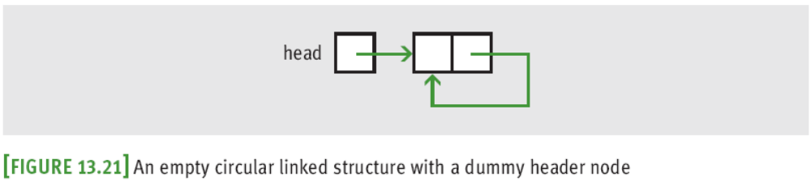
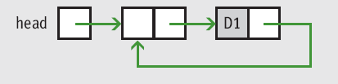
Variaciones sobre las estructuras enlazadas lineales: Una estructura enlazada circular
Contiene un enlace desde el último nodo hasta el primer nodo de la estructura
El nodo de cabeza sirve como un marcador (centinela) para el inicio y el final de la estructura enlazada

Slide 14
Lista enlazada circular: Constructor
self.__head

Slide 15
Lista enlazada circular: InsertFront
Casos:
self.__head
D
self.__head
self.__head
D
D

Slide 16
Lista enlazada circular: InsertFront
Caso lista vacía:
self.__head
self.__head
D

Slide 17
Lista enlazada circular: InsertFront
self.__head
self.__head
D
if self.__head==None:
self.__head=Node(data,self.__head)
self.__head.setNext(self.__head)

Slide 18
Lista enlazada circular: InsertFront
Caso lista con un nodo:
self.__head
D
D

Slide 19
Lista enlazada circular: InsertFront
Caso lista con un nodo:
self.__head
D
D
elif self.__head.getNext()==self.__head:
self.__head=Node(data,self.__head)
self.__head.getNext().setNext(self.__head)

Slide 20
Lista enlazada circular: InsertFront
Caso de lista con varios nodos:
self.__head
D
D
D

Slide 21
Lista enlazada circular: InsertFront
Caso de lista con varios nodos:
probe
self.__head
D
D
D
self.__head=Node(data,self.__head)
probe=self.__head.getNext()
while probe.getNext()!=self.__head:
probe=probe.getNext()
probe.setNext(self.__head)

Slide 22
Lista enlazada circular: InsertFront
def insertFirst(self,data):
if self.__head==None:
self.__head=Node(data,self.__head)
self.__head.setNext(self.__head)
elif self.__head.getNext()==self.__head:
self.__head=Node(data,self.__head)
self.__head.getNext().setNext(self.__head)
else:
self.__head=Node(data,self.__head)
probe=self.__head.getNext()
while probe.getNext()!=self.__head:
probe=probe.getNext()
probe.setNext(self.__head)
Podemos ahorrar este parágrafo?

Slide 23
Lista enlazada circular: InsertFront
def insertFirst(self,data):
if self.__head==None:
self.__head=Node(data,self.__head)
elif self.__head.getNext()==self.__head:
self.__head=Node(data,self.__head)
self.__head.getNext().setNext(self.__head)
else:
self.__head=Node(data,self.__head)
probe=self.__head.getNext()
while probe.getNext()!=self.__head:
probe=probe.getNext()
probe.setNext(self.__head)

Slide 24
InsertFront (alternativa)
probe
tail
self.__head
D
D
D
def insertFirst(self,data):
if self.__head==None:
self.__head=Node(data,self.__head)
self.__tail=self.__head
self.__head.setNext(self.__head)
else:
self.__head=Node(data,self.__head)
self.__tail.setNext(self.__head)

Slide 25
Lista circular enlazada (alternativa)
class CircularLinkedList:
def __init__(self):
self.__head=None
self.__tail=None
def insertFirst(self,data):
if self.__head==None:
self.__head=Node(data,self.__head)
self.__tail=self.__head
self.__head.setNext(self.__head)
else:
self.__head=Node(data,self.__head)
self.__tail.setNext(self.__head)
Ventajas?

Slide 26
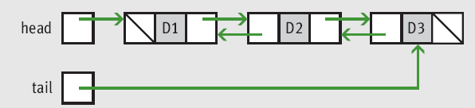
Lista doblemente enlazada
Una lista enlazada que se puede recorrer en las dos direcciones

Slide 27
Estructuras Enlazadas Dobles
¿Cómo definir el nodo?
class Node:
def __init__(self,data,previous=None, next=None):
self.__previous=previous
self.__next=next
from node import *
class TwoWayNode(Node):
def __init__(self,data,previous=None, next=None):
Node.__init__(self,data,next)
self.__previous=previous

Slide 28
Lista doblemente enlazada: Constructor
self.__head
class DoubleLinkedList:
‘’’Una lista doblemente enlazada’’’
def __init__(self): self.__head=None

Slide 29
Estructuras Enlazadas Dobles
def forward(self):
‘’’Traversing from front to back’’’
probe=self.__head
while probe!= None:
print probe.getData(),
probe=probe.getNext()

Slide 30
Estructuras Enlazadas Dobles
def backword(self):
‘’’Traversing from back to front’’’
probe=self.__tail
while probe!= None:
print probe.getData(),
probe=probe.getPrevious()

Slide 31
Lista doblemente enlazada: insert()
self.__head
class DoubleLinkedList:
‘’’Una lista doblemente enlazada’’’
def __init__(self): self.__head=None
self.__tail=None

Slide 32
Lista doblemente enlazada: insertfront()
self.__head
D
D
D
D
self.__tail
def insertFront(self,data):
self.__head=TwoWayNode(data,None, self.__head)
if self.__head.getNext():
self.__head.getNext().setPrevious(self.__head)

Slide 33
Lista doblemente enlazada: insert()
self.__head
D
D
D
D
self.__tail
¿Qué casos de excepción hemos de considerar?

Slide 34
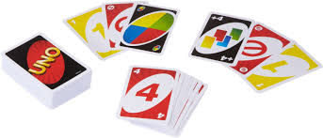
Relación con la práctica
¿Dadas las clases de la práctica: Card, Deck, Discard_Pile, Player y Players, cuál de éstas tiene sentido implementarla como lista enlazada?
  ¿Qué tipo de lista exactamente utilizar?
Tema 3
Pilas y Colas

Slide 35
Relación con la práctica
¿Cómo sería la pila implementada como lista enlazada?
  Dibujarla
  Diseñar el TDA
  Implementarla
Tema 3
Pilas y Colas

Slide 36
Relación con la práctica
¿Cómo sería la cola y la cola de prioridad implementadas como listas enlazadas?
  Dibujarlas
  Diseñar los TDA
  Implementarlas
Tema 3
Pilas y Colas

Slide 37
Skiplistas
¿Cómo conseguir el acceso, inserción y borrado en una lista en tiempo O(log n)?
Se basa en el concepto de la randomización.
Suponen listas ordenadas.
Bibliografía: Pat Morin, “Open Data Structures (in pseudocode)”, Edition 0.1Gβ

Slide 38
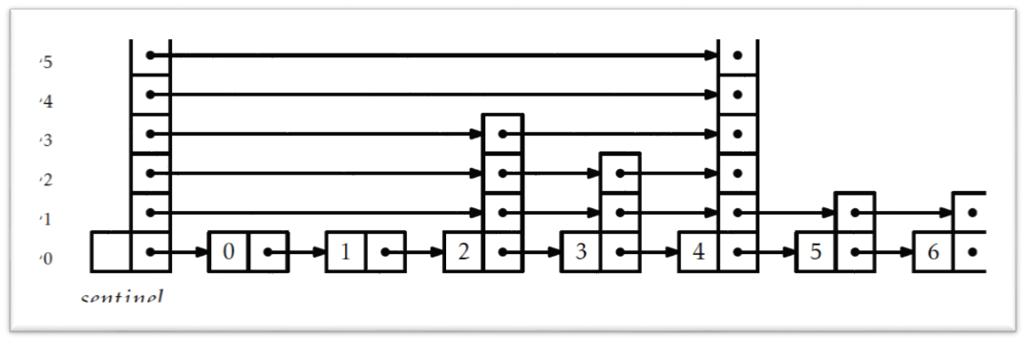
Skiplistas
Definición: una skiplista es una secuencia de listas enlazadas L₀, L₁, …L_{r}, donde _{L0} es la lista original ordenada.
Construcción: Construimos recursivamente las listas L_{r} de las listas L_{r-1} escogiendo aleatoriamiante un subconjunto de elementos de L_{r-1}.

Slide 39
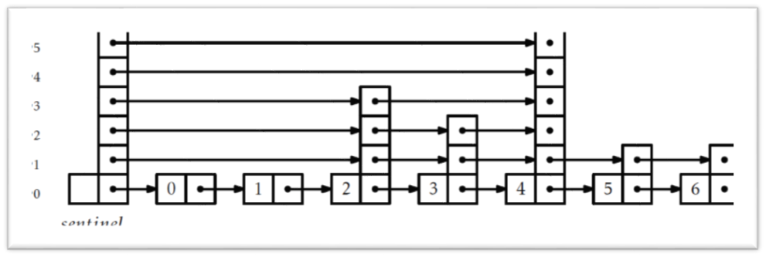
Skiplistas
En una skiplista, para cada elemento x se define su altura en función de en cuantas sublistas pertenece. La altura máxima de los elementos define la altura de la skiplista.
Como primer elemento de cada lista está un nodo llamado centinela/cabecera.
¿Se puede demostrar que la altura de cada elemento corresponde a cuántas veces ha sido escogido aleatoriamente?

Slide 40
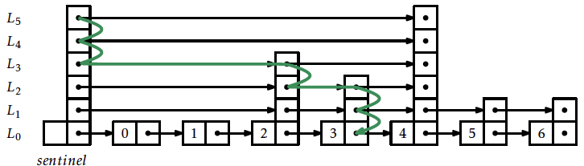
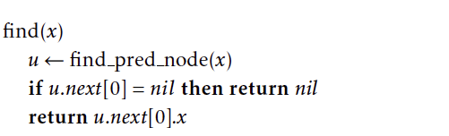
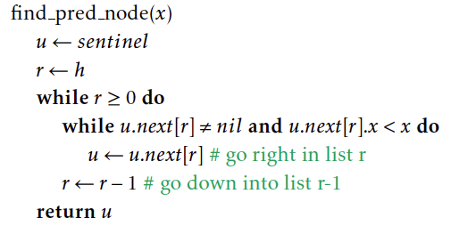
Skiplistas: buscar un elemento (find)
Se puede demostrar que la búsqueda se hace en O(log n)

Slide 41
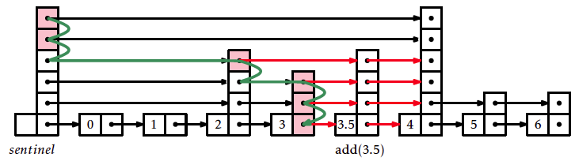
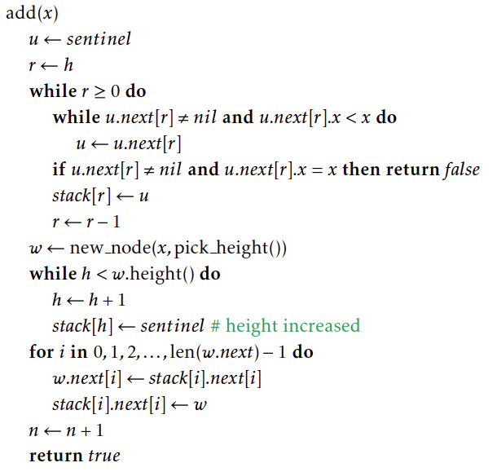
Skiplistas: añadir un elemento (insert)
Se puede demostrar que la inserción se hace en O(log n)

Slide 42
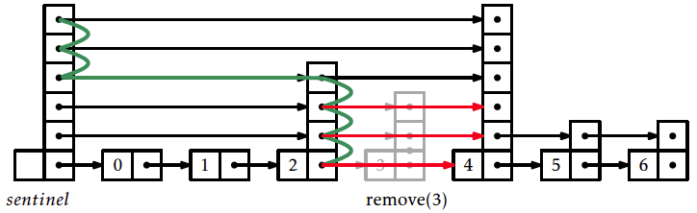
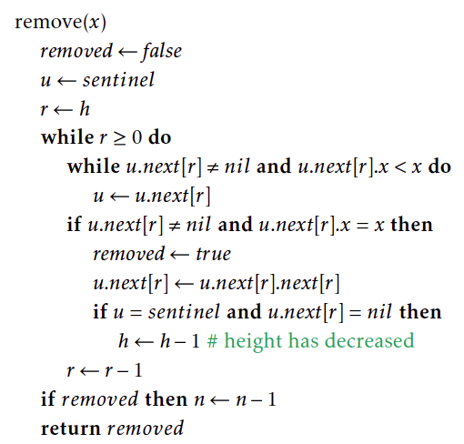
Skiplistas: borrar un elemento (remove)
Se puede demostrar que el borrado se hace en O(log n)

Slide 43
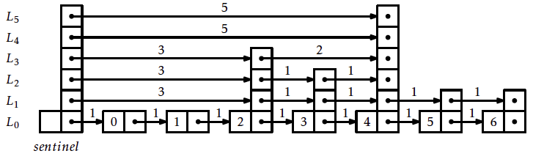
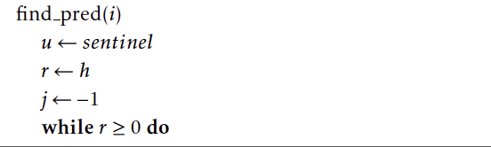
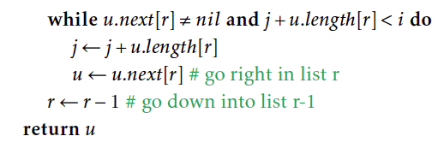
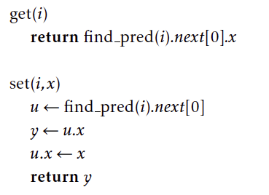
Indexación eficiente en las skiplistas
Si codificamos cada arco con el número de elementos en la lista L_{0,} podemos ir a la dirección i en O(log n). ¿Cómo?

Slide 44

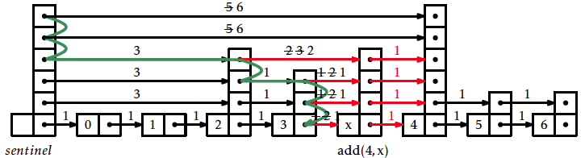
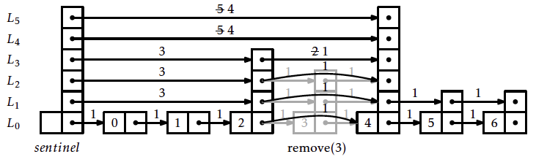
Extender la inserción y el borrado actualizando los arcos (homework)

Slide 45
Resumen
Una estructura enlazada es una estructura de datos que consiste en 0 o más nodos
  Un nodo enlazado simple contiene un elemento para los datos y un enlace para el siguiente nodo
  Las inserciones y los borrados en estructuras enlazadas no requiren trasladar elementos de datos -> Coste O(1)
  El recorruido y la búsqueda de elementos son secuenciales y por lo tanto tienen coste O(n)
Las listas circulares y las listas enlazadas dobles permiten moverse en las dos direcciones con mayor eficiencia
  Normalmente, la dualidad del coste en términos de tiempo y memoria de los algoritmos…
Las pilas y las colas son fácilmente implementadas como listas enlazadas
Las skiplistas aseguran O(log n) para las operaciones básicas.

